Slide 1
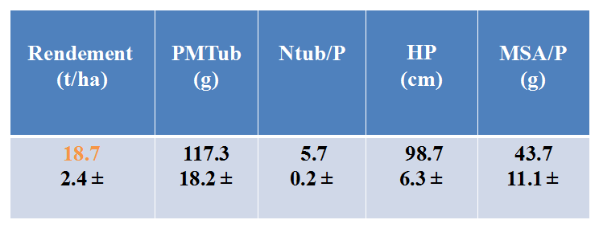
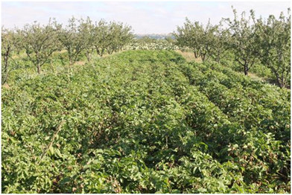
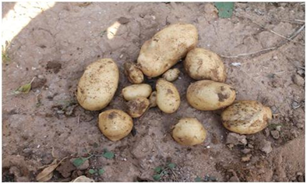
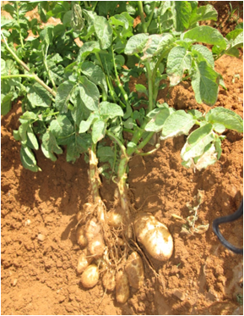
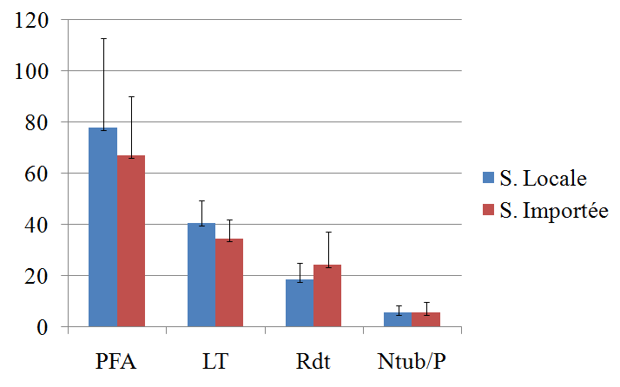
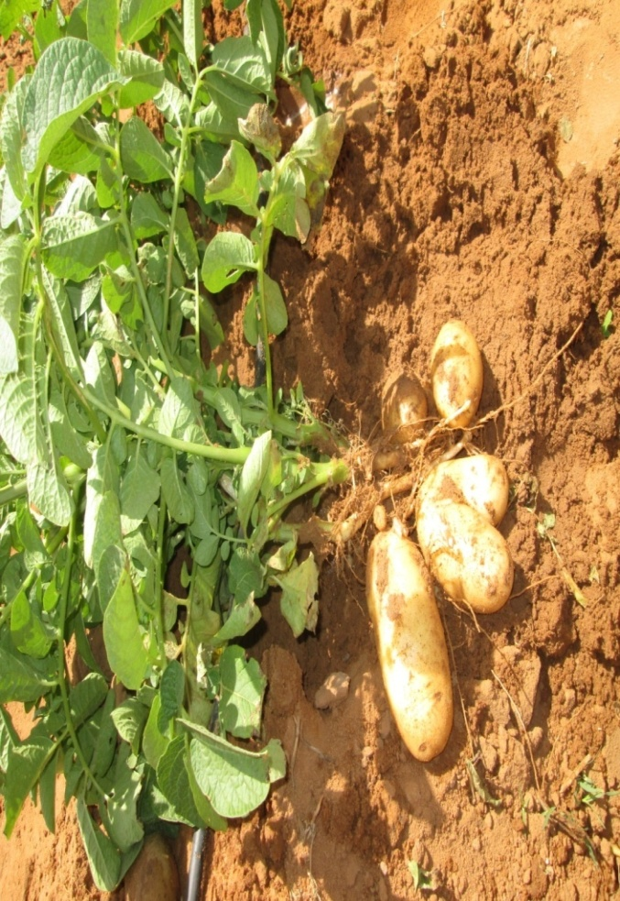
Centre Régional des Recherches Agricoles de Sidi Bouzid
CRRA –Sidi Bouzid
Action de recherche:
« Utilisation de semences locales auto-produites pour la production de la pomme de terre de saison et d’arrière saison »
Période d’exécution : 2013-2017.
Financement: Institution de la Recherche et de l’Enseignement Supérieur Agricoles (IRESA).
Contact:
Adresse : B.P 357 Route Gafsa Km 6 Sidi Bouzid - 9100, Tunisie
Tél : (+216)76 621 950
Fax : (+216)76 624 086
Email : CRRA.sidibouzid@iresa.agrinet.tn
Problématique
En Tunisie, la culture de pomme de terre est considérée comme étant un produit stratégique dans la ration alimentaire du Tunisien. En effet, la consommation moyenne en ce produit est de 35 Kg/habitant. Elle occupe annuellement une superficie de l’ordre de 25000 ha dont 11500 ha sont réservées pour la culture de saison. L’augmentation des emblavures se traduit de plus en plus par un besoin croissant en semences. En conséquence, la Tunisie importe annuellement près de 30000 tonnes de semence de pomme de terre. Ce qui constitue une perte de devise équivalente à 35 millions de dinars.
Bien que cette culture puisse connaître un grand essor son développement était limité et les rendements restent faibles et ne dépassent guère les 20 T/ha. Afin de promouvoir cette culture, le facteur semence qui représente à lui seul 50% des charges totales de production de pomme de terre constitue l’un des plus importants paramètres déterminants de devenir de cette culture et de la sécurité alimentaire des Tunisiens.
Cependant, l’évolution croissante des cours mondiaux des semences de pomme de terre, la baisse de la valeur du dinars tunisien, l’irrégularité de la disponibilité de ce produit sur le marché international et la forte demande en semences nous imposes d’engager une réflexion profonde pour affiner des approches et développer la filière de production de semences locales de pomme de terre pour les différentes saisons de cultures.
Principaux résultats
1- Evaluation de la nouvelle saison de culture de pomme de terre en Tunisie (5ème saison)
2- Evaluation du comportement de la semence autoproduite
Figure 1. Effet de l’origine de la semence de pomme de terre sur
le comportement agronomique de la culture de saison
(CRRA - Sidi Bouzid, 2016)
Vue générale de l’essai (Foussana-2016)
Production d’une plante
Semence 5ème saison
Semence importée
Description des livrables
Les livrables de cette action de recherche sont:
La découverte d’une nouvelle saison de culture de pomme de terre en Tunisie appelée cinquième saison.
- Possibilité de production de pomme de terre de consommation à partir du mois d’Octobre avec une qualité meilleure que celle stockée et commercialisée durant la même période .
Calendrier cultural de la culture de pomme de terre de cinquième saison est optimisé pour une éventuelle autoproduction de semence pour la culture de saison.
La semence locale de pomme de terre autoproduite utilisée en culture de saison est une alternative de la semence importée .
Elaboration d’un schéma pour la production de semence locale de pomme de terre où on retrouve l’interdépendance des saisons et de régions de culture de pomme de terre.
Impact attendus
Contribution à la promotion de la sécurité et de l’autosuffisance alimentaire du pays.
Réduction de la facture d’importation de semence et par conséquent gain de devise et meilleur développement du pays .
Développement des régions intérieurs concernées par la pratique de ce type de culture.
Promouvoir l’exportation de pomme de terre (semence et consommation) vers d’autres pays.
Une meilleur indépendance de point de vue approvisionnement en semences pour la culture de pomme de terre de saison.
Meilleur revenu pour l’agriculteur à travers l’amélioration de la qualité et le prix de production de semence de pomme de terre autoproduite destinée à la culture de saison .
Moins de concurrence sur le marché : Ecoulement facile et prix plus élevé.
Objectifs
L’objectif global de cette action de recherche est l’amélioration de la productivité de différentes saisons de cultures de pomme de terre en produisant une semence locale de qualité et à un prix compétitif à travers :
- L’identification des nouvelles zones appropriées à la production de semences locales pour la culture de saison.
- L’optimisation des facteurs de production et de conservation de la semence locale de pomme de terre.
La révision des calendriers de production de semences locales de pomme de terre destinées à la culture de saison dans le nouveau contexte de changement climatique.

Slide 2
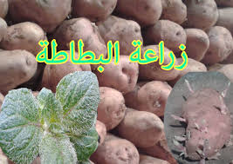
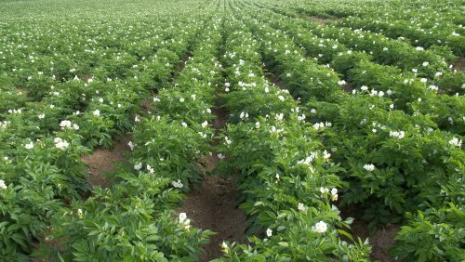
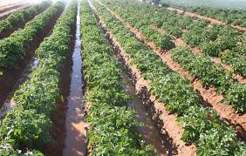
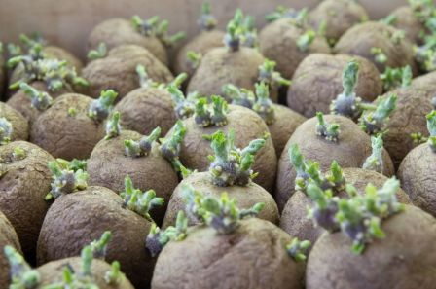
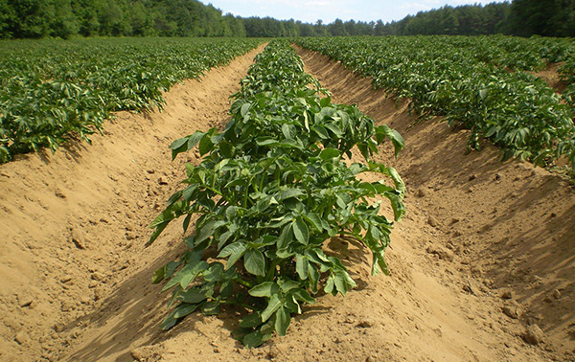
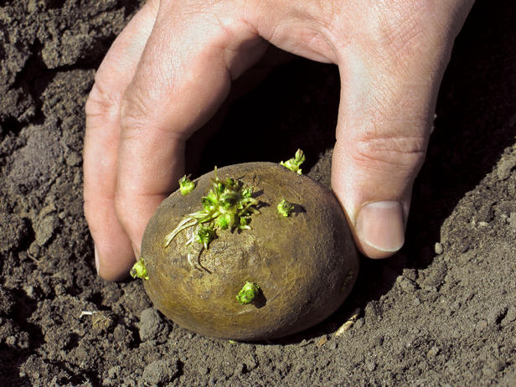
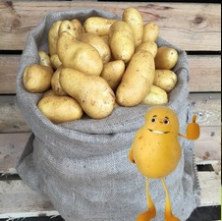
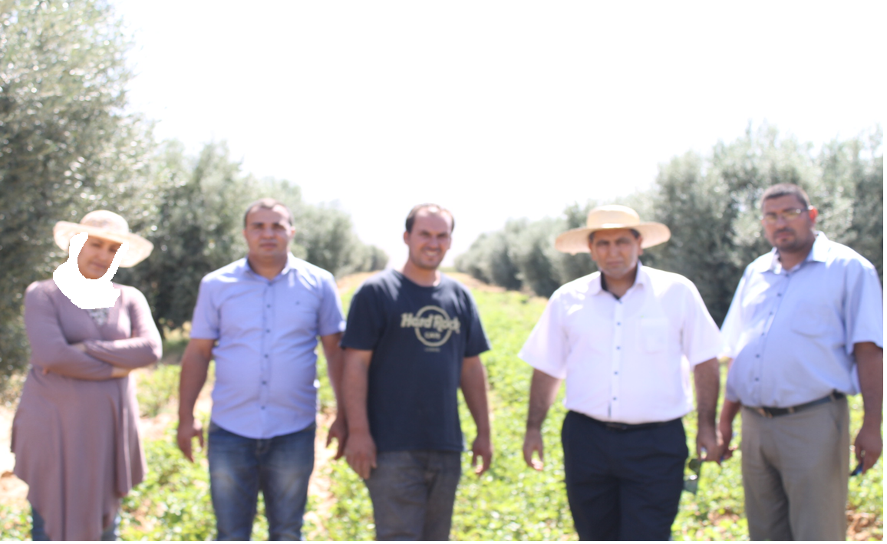
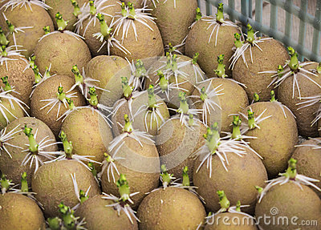
المـركز الجـهـوي للبـحـوث الفلاحـية بسـيدي بـوزيـد
الـبـرنـامـج
08.30 – 09.00 استقبال المشاركين / التسجيل
09.00 – 09.20 الافتتاح / كلمة الترحيب
09.20 – 09.50 مساهمة المركز الجهوي للبحوث الفلاحية بسيدي بوزيد في النهوض بقطاع البطاطا بإقليم الوسط الغربي : تقديم المشروع و نتائج البحث في فوسانة(انتاج بذور الفصل الخامس)
مداخلة السيد زياد البرجي - منسق مشروع البحث
09.50 – 10.10 تقديم النتائج حول إنتاج البطاطا الفصلية و الأخر فصلية باستعمال بذور الفصل الخامس (المحلية)
مداخلة السيدة سميرة معط الله – باحثة بالمركز الجهوي للبحوث الفلاحية بسيدي بوزيد
10.10 – 10.40 استراحة قهوة
10.40 – 11.00 القيمة المضافة لبذور الفصل الخامس للبطاطا في تدعيم الأمن الغذائي و تحسين دخل الفلاح
مداخلة السيد أنيس القاسمي – باحث بالمركز الجهوي للبحوث الفلاحية بسيدي بوزيد
11.00 – 11.20 إنتاج بذور الفصل الخامس بمنطقة فوسانة – ولاية القصرين
شهادة لفلاح من منطقة فوسانة
11.20 – 12.45 النقاش العام
13.00 الغداء
الندوة الاقليمية حول:
"القيمة المضافة للفصل الخامس للبطاطا في النهوض بالقطاع الفلاحي”
سبـيـطـلـة – الـقـصـريـن، 26 أفـريـل 7 201
لجنة التنظيم
-السيد هشام حجلاوي : مدير المركز الجهوي للبحوث الفلاحية بسيدي بوزيد.
-السيد زياد البرجي : مدير عام المركز الفني للفلاحة البيولوجية بشط مريم.
-السيد أنيس قاسمي : باحث.
-السيدة سميرة معط الله : باحثة.
-السيدة نور الهدى بوغطاس : باحثة.
-السيدة بسمة فارسي : تقني اول.
-السيد نجيب المنافقي : تقني اول.
-السيدة سماح قادري : تقني.
-السيد معز عافي : تقني.

